Slide 1
装配问题
某种类型的工件在装配场装配, 装配场位于零件仓库的中心.
所有工件最终都需要从他们的原始位置移动到最终位置, 移动的费用正比于移动的路线长度和工件的大小.
工件在移动的过程中不能碰到任何其它未移动或者已经移动到位的工件. 为安全起见, 我们认为装配移动中的任意时刻, 正在移动的工件离所有其他工件的距离应不小于它的较小方向尺寸的十分之一.
每次只能移动一个工件.
给出最有施工方案下的移动工件的次序, 及每个工件的移动路径.
假设(1)同样大小的工件可以/不可以相互调换最终位置.
(2)若工件需要旋转,旋转费用正比于顶点划过弧线长和工件大小.

Slide 2
数据格式
所有零件仓库, 装配场, 工件, 都为矩形.
零件仓库, 装配场的矩形格式都是一个四元组
  (长,宽,中心x坐标,中心y坐标)
工件的矩形格式为六元组
(长,宽,初始中心x坐标,初始中心y坐标,最终中心x坐标,最终中心y坐标)

Slide 3
数据bim.txt
第一行 仓库
第二行 装配场
以后每一行是一个工件
需要旋转时,考虑编号为8,9,10的(正方形)工件需要旋转180度

Slide 4
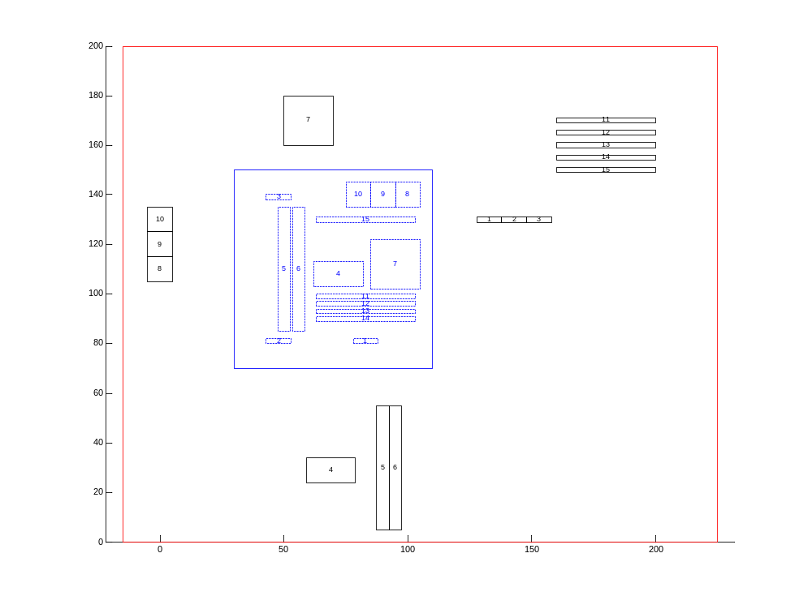
示意图 bim.m

